Slide 1

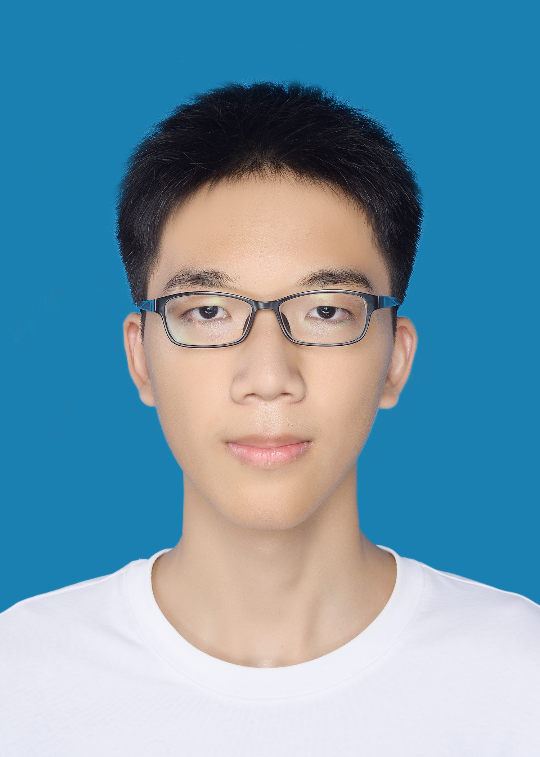



教育背景
华中科技大学 | 未来技术学院 人工智能专业 学士 |  | 2021.09 - 2025.06
加权：92.0 排名：1/48 | 主修微积分(A)下（98分）、数据结构与算法设计（98分）、人工智能导论（98分）、模式识别与机器学习(96分)、数据科学基础（97分）等课程。
科研项目
王心瀚
场景文字的检测与识别 | 实验室轮转 | 2022.09 - 2022.10
阅读了八篇场景文字检测与识别相关的文献，了解了文字检测与识别的概念、研究意义、难点与挑战、实现方法。 进行了文字检测PSENet网络的训练和测试，并尝试修改了主干网络，提高了动手能力。
光学矩阵计算 | 实验室轮转 | 2022.10 - 2022.11
通过阅读文献，了解了光计算的三种方法——微环，MZI网络，多平面光转换的原理和应用，开阔了眼界。参加了组会听研究生学长作报告，感受学术氛围，接触学术前沿。 进行了参数自配置MZI网络的仿真，学习了MATLAB的基础语法和梯度下降算法。
无人艇的协同控制 | 实验室轮转 | 2022.11 - 2022.12
通过阅读八篇无人艇的协同控制相关的文献，了解了无人艇的围捕、编队航行的研究背景、实现方法，开阔了眼界。 进行了无人艇围捕的仿真，在学习了python numpy和matplotlib库的使用和PID的原理和使用后自己编写了仿真的代码，并成功运行，提高了动手编程能力，加深了对无人艇围捕的理解。
基于单目图像的3D目标检测研究 | 校级大创 | 2023.04 - 2024.04
大创前期学习了机器学习、深度学习和计算机视觉的基础知识，为大创后期研究打下了坚实的基础。 学习半监督检测和3D单目检测的最新论文，搭建了端到端半监督3D单目检测的框架，顺利结题。
面向人形机器人的三维场景理解方法研究 | 太湖创新基金 | 2023.10 – 2025.08
学习了视觉-语言大模型、3D视觉技术、生成式模型，为后期深入研究打基础。
学号:U202114687
出生年月:2004年4月
政治面貌:共青团员
联系方式: 18371395612
电子邮箱: 2335718423@qq.com
奖励荣誉
华中科技大学本科特优生
2023-2024年度华中科技大学国家奖学金
连续三年获得华中科技大学学习优秀奖学金
“杉川杯”华中科技大学第十八届校机器人大赛二等奖
未来技术学院2022-2023 学年度未来技术太湖奖学金“可见未来”优秀个人奖
华中科技大学未来技术学院2024年度“自强之星”
第二届全国ETF模拟投资菁英挑战赛二等奖
竞赛经历
“杉川杯”华中科技大学第十八届校机器人大赛 | 二等奖 | 2022.04
作为队长，带队参加“杉川杯”华中科技大学第十八届校机器人大赛，制作了投球和捡球的机器小车，在强手如云的情况下成功闯入四强获得二等奖。
社会实践
黄州区新时代文明实践中心建设情况调查 | 队长 | 2022.08 - 2022.09
通过阅读文献、访谈和问卷调查深入了解了黄州区新时代文明实践中心建设情况，将调查结果形成了高质量的调查报告，被入选结集出版，并给相关部门建言献策，最终思政课社会实践获得优秀评级。
未来技术学院2023年暑期赴无锡社会实践 | 成员 | 2023.08
深入生产科研一线，调研了无锡的高科技企业和科研院所，参加了2023未来技术合作大会，有幸聆听了院士和专家的学术报告。最终将结果形成了实践报告，获评华中科技大学校优社会实践队。
技能证书
英语六级661分
英语四级650分
计算机二级优秀 计算机三级
普通话二甲
志愿服务
热心公益，服务社会。连续两年担任华中科技大学迎新志愿者、华中科技大学优秀学子回访母校志愿者，担任华中科技大学70周年校庆志愿者，助力校庆活动顺利开展。总志愿服务时长达到98.5小时。 寒暑假参加黄冈善援堂爱心传递志愿者协会组织的志愿服务活动，连续两年荣获黄冈善援堂爱心传递志愿者协会优秀青年志愿者。 2022年暑期担任黄冈市区未成年人“七彩假期”暑期辅导站暨“希望家园”活动，弘扬志愿精神，奉献爱心力量。

